Slide 1
十二年國民基本教育素養導向課程與教學工作坊II
吳璧純
國立台北大學師資培育中心 教授

Slide 2
學校本位課程發展現況與問題
小小分享

Slide 3
國民中小學課程計畫備查作業參考原則(草案)節錄~
備查單位：教育局處+
師資培育之大學
所屬教師研習中心或教育研究機構
所屬國民教育輔導團
所屬區域或學習領域中心學校
已立案之教育專業團體
辦理時程：每年6月1日至8月15日&得於第二學期開學前二週報請修正調整

Slide 4
備查項目：
學校課程總體架構
1.必備項目：學校現況與背景分析、課程願景、各年級各領域/科目及彈性學習課程名稱與節數一覽表、法律規定教育議題實施規劃、學生畢業考或會考後至畢業前課程活動規劃、課程實施說明和課程評鑑規劃。
2.鼓勵項目：課程發展過程與理念、各類課程架構圖示等。
各年級各領域/科目課程計畫
1.必備項目：各單元/主題名稱與教學重點、教學進度、評量方式。
2.鼓勵項目：各年級課程目標或核心素養、融入教育議題之內容重點、跨領域/科目統整課程計畫及協同教學規劃、選用教科書或自編教材一覽表等。

Slide 5
各年級各彈性學習課程計畫
1.必備項目：各單元/主題名稱與教學重點、教學進度、評量方式。
2.鼓勵項目：各年級各彈性學習課程目標或核心素養、融入教育議題之內容重點、選用教科書或自編教材一覽表、各年級各彈性學習課程師資一覽表、符合課程綱要總綱四大類彈性學習課程自我檢核表等。
附件
1.必備項目：學校課程發展委員會組織要點、課程發展委員會審議課程計畫紀錄。
2.鼓勵項目：學生在同一學習階段使用不同版本教科書之銜接計畫、全校教師授課節數一覽表、全校學生每日作息時間表、學校年度重大活動行事曆、課程評鑑計畫及相關表格工具、上學年課程計畫實施情形檢討、學校社區課程資源調查與運用一覽表、學校校長及教師公開課實施計畫等。

Slide 6
學校課程發展相關問題交流
國教署國中小組 董柏伶專員
協作中心代表

Slide 7
國民中學與國民小學實施跨領域或跨科目協同教學參考原則
學校規劃與試行十二年國民基本教育課程綱要自我檢核表

Slide 8
分享發展素養教案以來的心得與遭遇的問題

Slide 9
幾個名詞界定--
學習脈絡
學習目標
關鍵提問

Slide 10
你的教案發展是一節課或一個單元或一個主題？
如何從知識導向拓展為素養導向的教學?

Slide 11
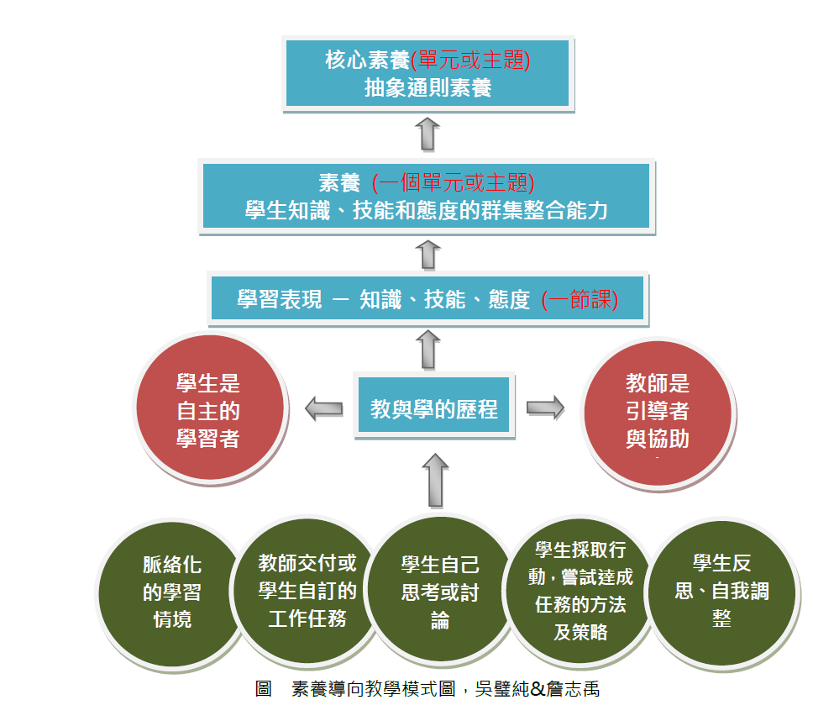
教學設計的系統思維 Ｉ

Slide 12
素養導向教案
希望設計一個含素養學習目標與學習活動的單元或主題

Slide 13
社會領域（八年級2節課）
第四章：胡漢融合的隋唐帝國
單元三：輸入外來文化
第一節：胡漢融合，兼容並蓄
第二節：外來宗教的傳入
第三節：佛教中國化
單元四：大唐文化的傳播
第一節：新羅
第二節：日本
第三節：吐蕃
第四節：怛羅斯之役與造紙術西傳

Slide 14
這樣的教學為什麼沒有素養導向？
外來文化與與文化傳播（八年級2節課）
1.教師揭示本段課程重點
2.說明唐朝胡漢融合、兼容並蓄的社會現象：食衣住行育樂、貿易、宗教等多元開放的面貌
3.以ppt播放唐詩與圖片，說明唐朝文化發展與遠被的例子：科舉、唐詩、唐三彩、日本、朝鮮新羅、西藏、阿拉伯（造紙術西傳）

Slide 15
為什麼沒有素養導向教學特性？
知識傳輸的教學可能只有記憶與背誦，頂多淺層理解
如何修改，容易讓教學有「素養導向」的 特性？

Slide 16
教學設計的系統思維 II
自主學習+成效
統整+有機（彈性）
素養的累加、成效的達成
（素養課程的兩大抗衡驅力：終身學習vs.學習成效；歷程vs.結果；自主vs.品質）

Slide 17
教學設計與教案發展是一個兩股力量相互調整的歷程
從教學活動開始 (發散與創意) –導向學生自主學習，最適合主題統整課程&教學
(教學歷程五個元素)
從學習目標開始 (收斂與檢視)—導向素養與成效，取用教科書教材者較容易做的方式
(將知識目標擴展為素養目標)

Slide 18
教學活動設計面向，例如--
單元：外來文化與與文化外傳（八年級，第1節課）
1.以唐朝盛世周邊圍繞國家的地圖或動畫，讓學生獲得胡漢文化得以交流的地理概念
2.設計學習單，學生分組從閱讀課本中找出以下問題的答案與資訊：1. 有哪些證據說明唐朝胡漢融合的文化現象？2.唐朝社會具有怎樣的特性， 讓胡漢文化得以融合？3.討論 胡漢文化融合有哪些優點與缺點？
3. 學生發表並說明理由
4.以實作評量題（歐洲難民融入西方社會的優點與缺點），應用所學進行作答。

Slide 19
教學活動設計面向，例如--
單元：外來文化與與文化外傳（八年級，第2節課）
1.課前自行閱讀課文
2. 學生根據課本四節中的國家分組，蒐集這些國家唐化的資料（包括演變）
3. 學生分組合作，整理資料，製作ppt
4.學生上台報告

Slide 20
這樣的教學為什麼沒有素養導向？
外來文化與與文化傳播（八年級2節課）
1.教師揭示本段課程重點
2.說明唐朝胡漢融合、兼容並蓄的社會現象：食衣住行育樂、貿易、宗教等多元開放的面貌
3.以ppt播放唐詩與圖片，說明唐朝文化發展與遠被的例子：科舉、唐詩、唐三彩、日本、朝鮮新羅、西藏、阿拉伯（造紙術西傳）

Slide 21
目標的寫法也要不同—原來的寫法
1.講解唐朝胡漢融合的國際性格，及食衣住行娛樂深受胡人影響
2.說明唐代海外貿易盛況，講解設立市舶司的意義
3.了解唐朝對外開放，外來宗教自由傳播的情形
4.講解唐代佛教興盛，各種宗派興起
5.說明隋朝開啟科舉取士制度，有促進社會流動的意義
6.介紹唐朝文學藝術之美
7.講解「遣唐使」對日本的影響，以及大化革新的意義
8.講述唐文化對新羅的影響
9.說明文成公主入藏的時代意義
10.說明怛羅斯戰役及造紙術西傳情形

Slide 22
目標的寫法也要不同—原來的寫法
認知目標：
1.認識大唐兼容並蓄的社會風貌之內容及特質
2.了解中外文化交流的時代意義
3.了解大唐文化如何影響東亞文化發展
技能目標：
1.能判讀課程資料並整理重點
情意目標：
1.能具備尊重多元文化的情懷

Slide 23
目標的寫法也要不同—修改後的寫法
透過唐朝社會外來與對外文化交流的探討，理解文化融合的特性與優缺點
透過唐朝社會文化交流的探討，養成多元文化關懷與尊重
能說明受唐朝文化影響的國家，其歷史遺跡與唐化的文化風貌
能與同學溝通合作，完成簡報與報告任務

Slide 24
再舉一個藝文或科技領域的例子
單元：燈具製作（較不具素養導向的教學）
1.教師展示一個具美感又自動感應的燈具
2.教師與學生討論製作這樣的燈具需要哪些技術與零件
3.學生分組討論設計圖
4.教師提供材料，學生進行製作
5.教師從旁指導， 學生完成作品
6.進行分享

Slide 25
如果採用「設計思考的方式」教學，也比較容易符合素養導向的精神
美觀省電的廁所感應燈--
1.學生覺察學校廁所常有人忘了關燈，在課堂上提出問題（或教師提醒學生觀察學校生活遭遇到的問題）
2.學生小組腦力激盪解決的方法—製作感應燈
3.教師以問題引導學生思考如何使用回收器材製作？
4.教師以「觀點突破」思考步驟，引導學生燈具應具備的功用與特性（場所、方便、興趣、美觀、覺察到省電好習慣…..）
4.教師以2W1H（what, why, 1action, how）的思考圖引導學生進行設計企劃
5.學生彼此觀摩並給予回饋
6.學生以瓦楞紙製作原型，加以改良
7.準備材料，完成作品 8.布置環境
.

Slide 26
還要思考--
學生學習歷程和表現
學生如何學習？用什麼方法？策略？
學習單討論、找資料、使用科技載具、規劃、歸納報告、解題……
學生為學習的主體

Slide 27
學習目標怎麼寫？
了解感應燈的製作原理 X
能製作感應燈 X
能理解藝術作品的創作意義，並進行燈具設計與製作
能從燈具創作中學習與人合作的技能
能關心學校環境的不足，進行問題解決
在創作燈具歷程中學習思考技能

Slide 28
如何增加學生的自主性， 包括：
目的性、任務感、引發學習策略的練習
思考—
有情境嗎？要完成什麼任務？使用了那些學習策略？ 老師該如何引導？（使用哪些教學策略？）

Slide 29
國小視覺藝術實例
藝術與人文中央團教師邱鈺鈞、廖健茗＆鄭永峻教案--繭單燈（六年級，4節）
◎暖身活動：泰迪熊玩偶故事接籠 引導藝術創作聯想
◎鑑賞活動：林珮淳之花朵故事與創作 引導藝術創作聯想
（藉由藝術家的作品檔案，想想看藝術家加上了什麼，亦即他想說什麼，而有了創作的呈現？）
（學生討論、分享、學習反思）
◎創作活動：各組繭單燈製作
（遷移花朵故事與創作技能，學生進行創作設計、實作）
◎分享活動：各組繭單燈分享
（分享故事與作品，合作學習互評、自評與省思）

Slide 30
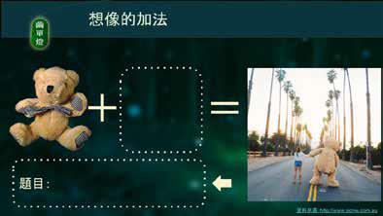
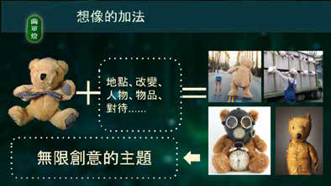
泰迪熊＋（什麼）＝故事文本照片，請給他一個題目，為什麼？

Slide 31
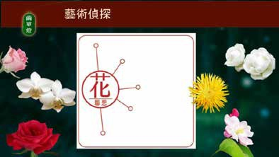
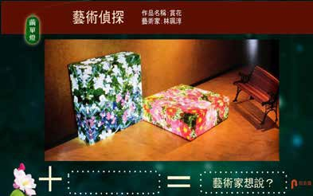
藝術家林珮淳花朵系列創作

Slide 32
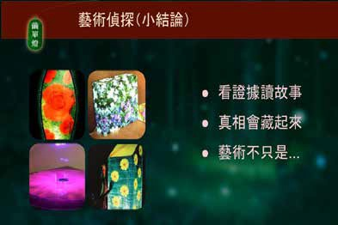

Slide 33
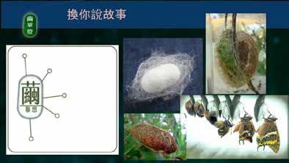

Slide 34
繭單燈創作步驟提醒：
a.決定容器（需要透光、有組合、裁切的可能性）
b.容器挖洞、固定燈條（可使用電鑽進行挖洞，燈條安裝
可思考不同角度，會有不同的燈亮效果）
c.如何成繭：從自己收集的物件中，找尋組合的的可能（可以思考如何切割、排列，可以呈現秩序美感）
d.加上物件：在成繭的包覆中，可以加入不同物件，能呈現出不同故事意涵。
e.完成故事：將學習單下半部故事完成。

Slide 35
◎分組創作時間
◎分享活動：各組輪流上台，分享所創作之繭單燈，並且說明作品之故事。
◎收拾環境，小組組員互評與撰寫課後省思學習單

Slide 36
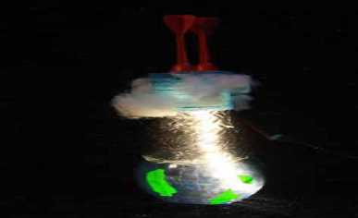
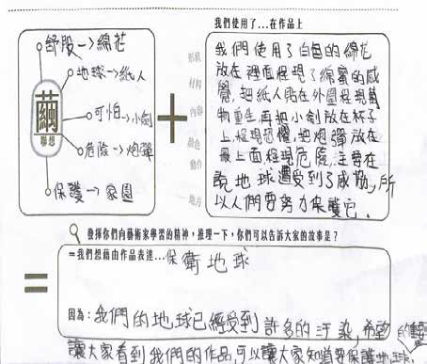

Slide 37
英語文
活動一：回憶曾經學過的動物英文單字+朗讀課文有關動物園的動物與句型新的動物名稱
活動二：學習句型：There is (are) a(n) (some) ___動物名稱________；聽CD，請學生說出聽到哪些動物名稱與句型
活動三：學生倆倆練習There is (are) a(n) (some) ___動物名稱________的句型；完成動物句型學習單 （重新組合）

Slide 38
英語課的活動可能怎麼修改？
單元名稱改成--Caring about animals
活動一：圖片出現動物的部分身體特徵， 學生猜測動物， 複習與學習動物名稱；朗讀課文，學習動物園的動物名稱與句型
活動二：學生上網找尋動物園常見動物的資料， 包括生長環境條件、成長地與動物園的環境安排，學習更長的英文句型—There are some koalas in Australia
或：學生參觀動物園， 並完成動物適合生長的地方及動物園環境設施觀察學習單
活動三：教師提供動物名稱，學生倆倆練習There are xx in xx.的句型；討論與反思為什麼要有動物園，以及如何愛護動物。

Slide 39
英語課的目標怎麼修改？
原來的學習目標--
認識動物的英文詞彙
會使用There is (are)……的句型造句
如何擴大目標的意義，變成素養的培養
只是生詞與句型？

Slide 40
學科知識+技能+態度
透過動物園動物及其特徵，認識動物的英文單字與There is (are)xx.句型
透過動物園動物生長環境的探討，了解動物原來生活的地方，以及能運用英文句型There is (are)xx in xx.
理解動物園的意義以及怎樣的環境安排可以讓動物活得更自在， 進而關懷與愛護身邊的動物

Slide 41
可以借重工具來協助發展--

Slide 42
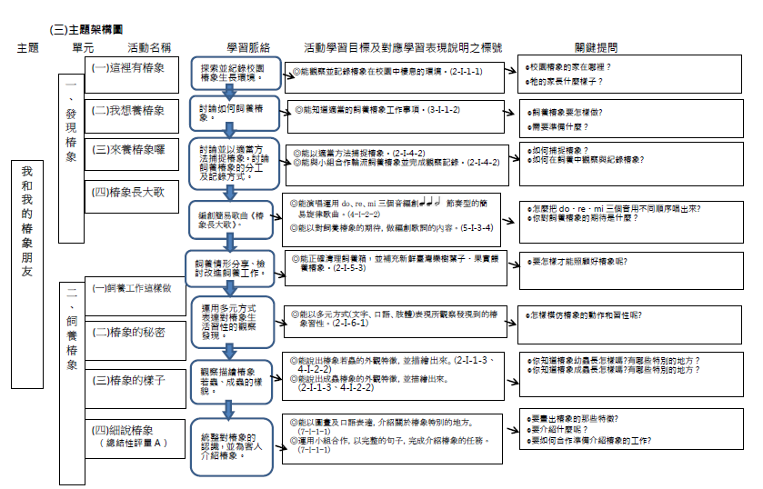
試試架構圖（表）這個工具--

Slide 43
也可運用UbD設計
單元學習目標
主要概念 | 關鍵問題
學生能知道的知識 | 學生能做到的技能

Slide 44
不管用什麼工具， 都應該採用--
活化教學策略
(包括不同程度的引發動機、喚起問題意識)
逆向回推策略
成效檢核策略

Slide 45
試試架構圖（表）這個工具--

Slide 46
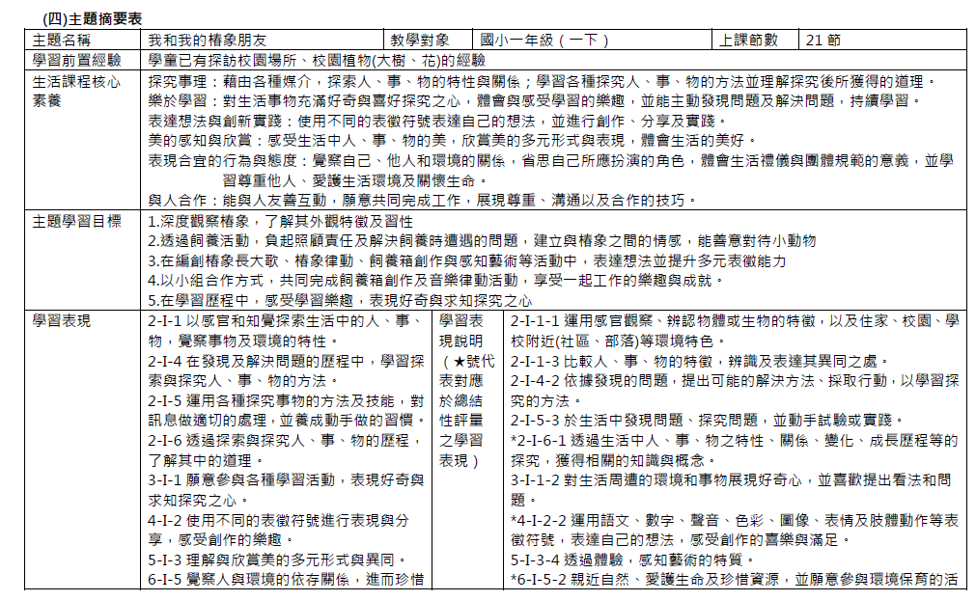
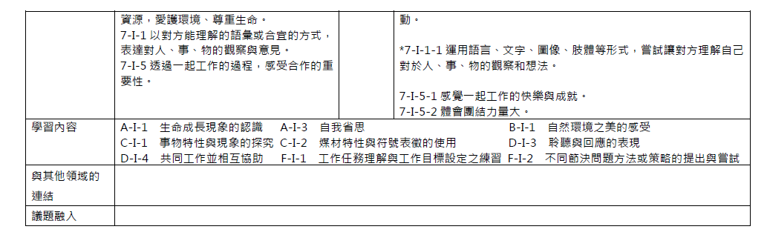
可以

Slide 47
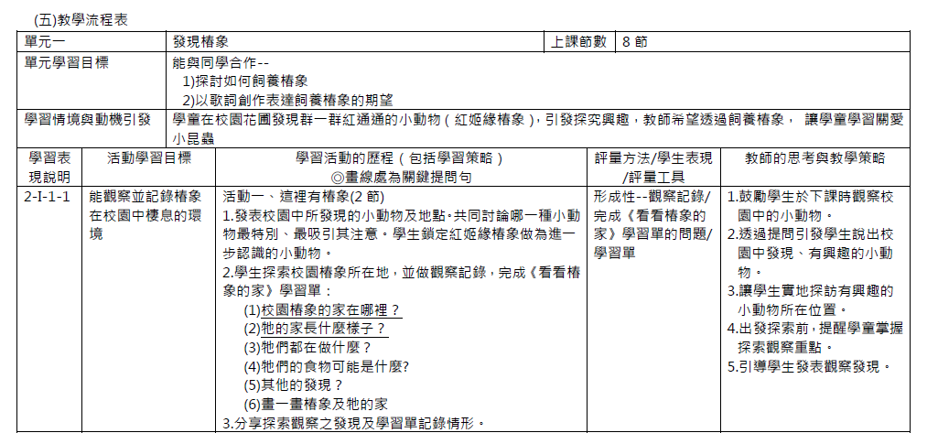

Slide 48
分析你的架構圖
教學歷程五個元素在哪裡？
需要調整嗎？

Slide 49
素養導向教學模式
教師是引導者與協助者
學生是自主的學習者
脈絡化的學習情境
教師交付或學生自訂的工作任務
學生思考或討論
採取行動
使用策略與方法
反思與自我調整

Slide 50
教學策略引發學生在學習歷程中表現&調整
使用各種學教翻轉的教學方法
學習共同體、合作學習、PBL、案例討論、模演……
使用各種思考策略或方法引導
ORID 、4F 、PMI 、九宮格......
（objective、reflective、interpretive、decisional）、（Feel、Find、Fact、Future）、(plus、minus、interesting) 、曼陀羅…….
學生相互討論與回饋
科技媒材的應用
…….

Slide 51
還要思考--
學生學習歷程和表現
學生如何學習？用什麼方法？策略？
學習單討論、找資料、使用科技載具、規劃、歸納報告、解題……
學生為學習的主體
探究如何開始、問題意識、學生有無任務的目的感、有無思考或討論策略……

Slide 52
自主性如何陶冶與啟發？
給予學生覺察問題的機會
給予學生嘗試錯誤的機會
給予學生回饋調適的機會
給予學生組織知識的機會—教別人比被教有效

Slide 53
有無目的性?
為什麼要去服務老人？
為什麼要用禪繞畫技巧畫臺灣圖像？
有無引發問題意識?
為什麼要進行糖溶於水的探究活動?
為什麼要讀畢達哥拉斯的故事？
一定要步驟性的教學？建議先讓學生嘗試錯誤，再引發出必要步驟的思考與操作。

Slide 54
請你與同組的協作夥伴討論，並進行修正
可依各校進度，進行架構圖或是教案活動的調整

Slide 55
實作 I
使用便利貼， 將引導（教學）的策略以及學生學習的策略寫下來， 再來修改教學活動
20分鐘完成

Slide 56
接下來，---
學習目標如何寫？

Slide 57
檢視學習目標
知識導向？
知識+技能（含思考技能）
知識+技能+情意

Slide 58
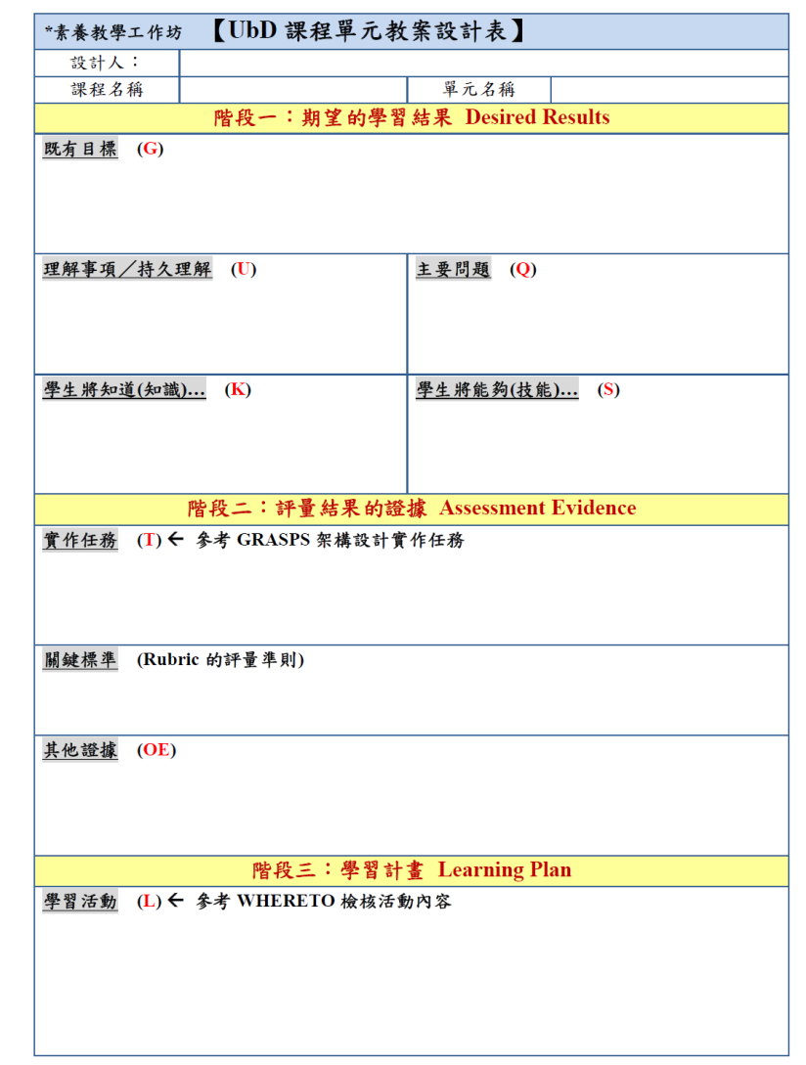
完整的UbD表單

Slide 59
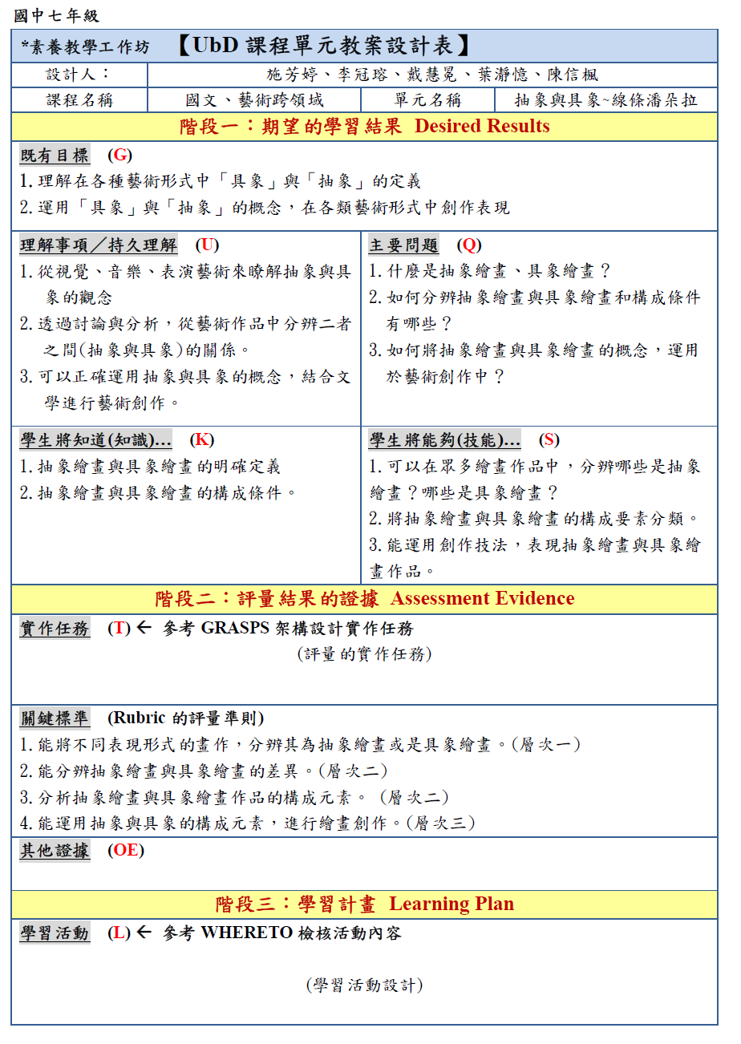

Slide 60
UbD課程設計的優缺點
UbD最好用的地方在於—學習遷移效果與成效掌握
學習遷移：期望的結果在不同情境的應用
成效掌握：以終為始，以評量檢核目標
但因為從大概念著手，通常只會照顧到知識與思考技能

Slide 61
建議--
直接思考素養目標，包括知識、情意、技能的整合，或是知識與技能、知識與情意
（將原本較狹隘的知識或行為目標提升到較上層的意義或具備能遷移到生活運用的內涵）
再以類似UbD的表格協助掌握期望的學習結果與評量基規準，並以逆向回推思考素養的形成路徑，調整學習活動設計

Slide 62
改寫目標
將原本較狹隘的知識目標擴充為具其他內涵
透過動物園動物生長環境的探討，了解動物原來生活的地方，以及能運用英文句型There is (are)xx in xx.
將原本精簡的行為目標提升為具備能遷移到生活運用的內涵
透過唐朝社會外來與對外文化交流的探討，理解文化融合的特性與優缺點
將原本分列的知識、技能與情意目標統整成較上層的意義
透過唐朝社會文化交流的探討，養成多元文化關懷與尊重

Slide 63
目標的寫法也要不同—修改後的寫法
透過唐朝社會外來與對外文化交流的探討，理解文化融合的特性與優缺點
透過唐朝社會文化交流的探討，養成多元文化關懷與尊重
能說明受唐朝文化影響的國家，其歷史遺跡與唐化的文化風貌
能與同學溝通合作，完成簡報與報告任務

Slide 64
學科知識+技能+態度
透過動物園動物及其特徵，認識動物的英文單字與There is (are)xx.句型
透過動物園動物生長環境的探討，了解動物原來生活的地方，以及能運用英文句型There is (are)xx in xx.
理解動物園的意義以及怎樣的環境安排可以讓動物活得更自在， 進而關懷與愛護身邊的動物

Slide 65
實作II--修改學習目標
請跟你的協作夥伴討論，並修改學習目標的寫法 (視領域特性撰寫主題學習目標/單元學習目標 /活動學習目標)
可先使用便利貼填寫討論，整理後寫入架構圖或主題(教學)摘要表中

Slide 66
用目標來整你的學習脈絡
1.最終的學習活動跟學習目標的關係
2.各學習活動是否展現出學生所學的能力是否相關或疊加
使用逆向回推策略

Slide 67
國中國文實例
國語文央團教師黃惠美--張釋之執法（國七，2節，90分鐘）
◎學生分組並協調任務角色、使用教師提供改寫之 白話劇本、擔任不同角色進行朗讀
◎使用情感表分幕填入劇中人情緒、各組上台分享
◎閱讀原文、小組合作翻譯原文、各組發表翻譯成果
◎每人寫出一句對張釋之的看法、小組將成員看法組成一首詩、代表上台分享

Slide 68
導向對應目標的最終學習活動
--以「張釋之執法」為例
  如果學習目標是—
能透過劇本朗讀與角色人物心情揣摩，理解文言文文本並說出感想
能透過任務協調與分享發表，學習與人合作素養

Slide 69
以「張釋之執法」為例
國中階段的核心素養（國-J-C2）：人際關係與團隊合作
在國語文學習情境中，與他人合作學習，增進理解、溝通與包容的能力，在生活中建立友善的人際關係

Slide 70
以「張釋之執法」為例
國中階段「閱讀」學習表現：
5-Ⅳ-1比較不同標點符號的表達效果，流暢朗讀各類文本，並表現情感的起伏變化。
5-Ⅳ-2 理解各類文本的句子、段落與主要概念，指出寫作的目的與觀點。
國中階段「口語表達」學習表現：
2-Ⅳ-5能視不同情境，進行小組討論、口頭報告、發表評論、演說及論

Slide 71
從終到始
文言文本的理解→小組成員合作翻譯→使用情緒卡為角色描繪心情→擔任不同角色朗讀教師提供的白話劇本
合作完成任務並組織發表→詩作共創→合作翻譯

Slide 72
實作III—以逆向回推調整活動
請跟你的協作夥伴討論，並修改學習脈絡
可先使用便利貼填寫討論，整理後寫入架構圖或教案中

Slide 73
關鍵提問讓學習活動聚焦目標
關鍵提問要對上學習目標
關鍵提問以開放性的問題呈現
關鍵提問的數目應等於或多於對應的目標

Slide 74
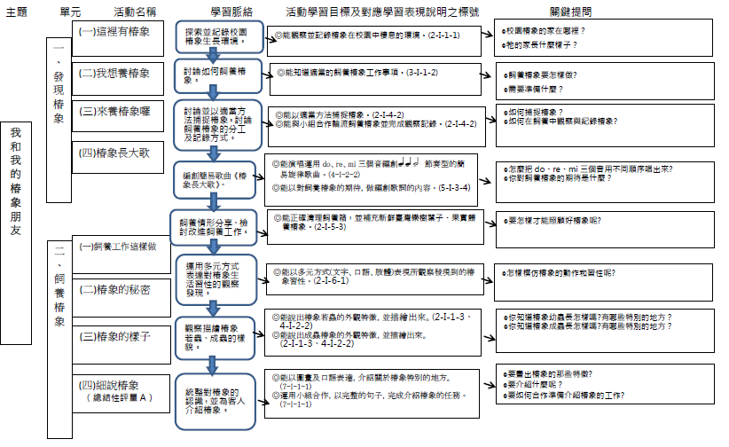
主題或單元架構表

Slide 75
實作IV—使用關鍵提問讓教學不迷路
請跟你的協作夥伴討論，針對活動目標寫關鍵提問
可先使用便利貼填寫討論，整理後寫入架構圖或教案中檔案中

Slide 76
你的學習目標能對上領域的學習表現與內容嗎？
檢索課綱草案上的學習表現與學習內容來核對
在表格中再加入三個欄位：
學習表現、學習內容與對應的核心素養

Slide 77
此部分可以回家做，直接填入教案摘要表中
單元名稱：
活動名稱 | 核心素養 | 學習表現 | 學習內容 | 學習目標 | 學習活動 | 學習評量 （評量類型/學生表現/評量工具）
 |  |  |  |  |  | 形成性-口語/蒐集資料的成果/學習單

Slide 78
課程發展與設計的幾個原則
一、在教學歷程中，不斷地交錯與接續「情境、任務、思考、學習方法或策略使用、行動或反思」等元素
二、在學習歷程中，善用教學策略促進學生素養發展以及自主學習
三、在教學歷程中，透過形成性評量關注學生學習，給予鼓勵與回饋，促進素養形成
四、在教學設計與實踐中，時常反思學生表現目標達成的情形
五、素養或核心素養的養成可能無法在一個教學單元內就看到，要有系統與脈絡觀

Slide 79
教案設計分享，每組5-8分鐘
以架構圖或表格呈現與說明你的教學為何符合素養導向？反思或提出疑惑--
學習目標是否適切?是素養目標嗎？
學習活動是否有學習歷程元素？
學習活動與學習目標之間是否對應？
學習活動之間是否有脈絡性？
學習活動設計是否讓學生有目的感？
每個學習活動的關鍵提問是否適切?

Slide 80
下次工作坊內容預告
多元評量與素養導向教學的學習評量
1.系統化的整理學生的學習評量
在各種學習活動中評量學生的表現
配合不同的學習活動採取不同的評量方式
2.評量基規準怎麼訂

Slide 81
下次工作坊前請完成（草案）--
單元（主題）教學架構圖
教學摘要表
簡單教學流程圖，但需包含學習評量

Slide 82
謝謝參與共學！

